Slide 1


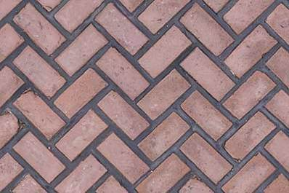





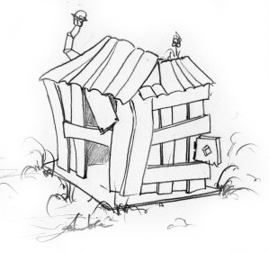
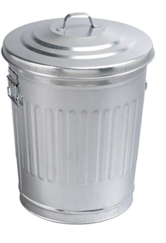

File A
File B
Construction
Construction
1
1
Construction
Construction
2
2
1
2
3
> 45 30 → 45 15 → 29 < 15
PIOCHE
Constructions
DEFAUSSE
Constructions
PIOCHE
Ressources
DEFAUSSE
Ressources
FIN
de la
PARTIE
Construction
Construction
3
3

